Slide 1





Bài giảng Hóa học 10

Slide 2
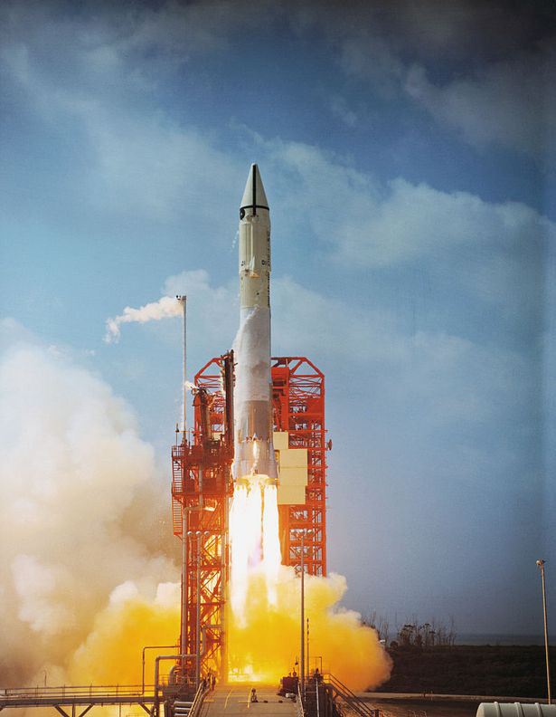
Để tạo lực phóng cho tên lửa, chúng ta nên dùng nhiên liệu là C₇H₁₆ hay H₂?

Slide 3
  BÀI 14
  TÍNH BIẾN THIÊN ENTHALPY CỦA PHẢN ỨNG HÓA HỌC

Slide 4






NỘI DUNG
01
XÁC ĐỊNH BIẾN THIÊN ENTHALPY CỦA PHẢN ỨNG DỰA VÀO NĂNG LƯỢNG LIÊN KẾT.
XÁC ĐỊNH BIẾN THIÊN ENTHALPY CỦA PHẢN ỨNG DỰA VÀO ENTHALPY TẠO THÀNH.
.
02

Slide 5
01
XÁC ĐỊNH BIẾN THIÊN ENTHALPY CỦA PHẢN ỨNG DỰA VÀO NĂNG LƯỢNG LIÊN KẾT.

Slide 6
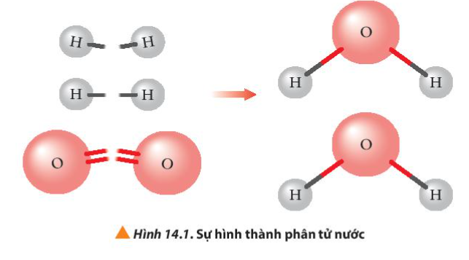
XÁC ĐỊNH BIẾN THIÊN ENTHALPY CỦA PHẢN ỨNG DỰA VÀO NĂNG LƯỢNG LIÊN KẾT.
Quan sát Hình 14.1 cho biết liên kết hóa học nào bị phá vỡ, liên kết hóa học nào được hình thành khi H₂ phản ứng với O₂ tạo thành H₂O (ở thể khí)?
+ Liên kết H-H và O=O bị phá vỡ.
+ Liên kết H-O-H được hình thành.

Slide 7
XÁC ĐỊNH BIẾN THIÊN ENTHALPY CỦA PHẢN ỨNG DỰA VÀO NĂNG LƯỢNG LIÊN KẾT.
Xét phản ứng: aA(g) + bB(g) → mM(g) + nN(g)
Chất đầu
Sản phẩm
E_{b}(A), E_{b}(B), E_{b}(M), E_{b}(N) lần lượt là tổng năng lượng liên kết của tất cả các liên kết trong phân tử A, B, M, N.

Slide 8
LƯU Ý
1
Tính biến thiên enthalpy dựa vào năng lượng liên kết được áp dụng cho phản ứng trong đó các chất đều có liên kết cộng hóa trị ở thể khí.
2
Tính biến thiên enthalpy dựa vào năng lượng liên kết phải viết được công thức cấu tạo của tất cả các chất trong phản ứng để xác định số lượng và loại liên kết.

Slide 9
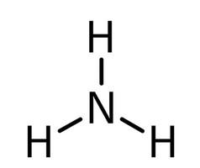
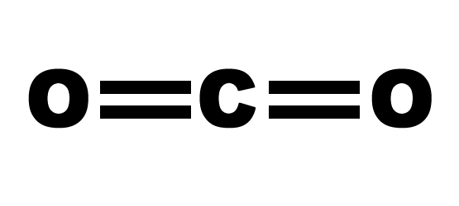
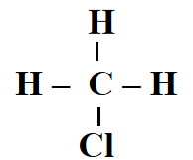
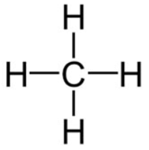
Ví dụ 1: Xác định số lượng và loại liên kết. Xác định số lượng mỗi loại liên kết trong các phân tử sau: CH₄, CH₃Cl, NH₃, CO₂.
Có 3 liên kết C-H, 1 liên kết C- Cl
Có 4 liên kết C-H
Có 3 liên kết N-H
Có 2 liên kết C=O

Slide 10
XÁC ĐỊNH BIẾN THIÊN ENTHALPY CỦA PHẢN ỨNG DỰA VÀO NĂNG LƯỢNG LIÊN KẾT.
Bước 1: Tính năng lượng cần thiết để phá vỡ 1 mol H – H và 1 mol Cl – Cl.
Ví dụ 2: Dựa vào năng lượng liên kết, tính biến thiên enthalpy của phản ứng:
H₂(g) + Cl₂(g) → 2HCl(g).
E_{b (H-H)} + E_{b (Cl-Cl)} = 432 + 243 = 675 kJ.
Bước 2: Tính năng lượng tỏa ra khi hình thành 2 mol H – Cl.
2xE_{b (H-Cl)} = 2 x 427= 854 kJ.
Bước 3: Tính biến thiên enthalpy của phản ứng.

Slide 11
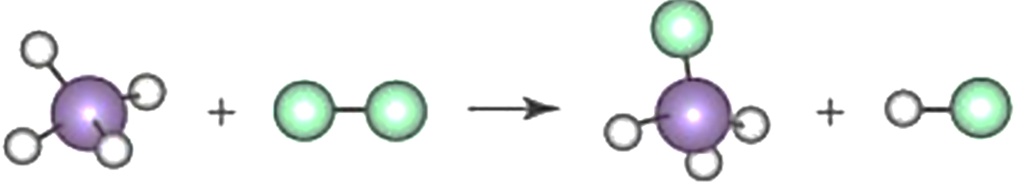
XÁC ĐỊNH BIẾN THIÊN ENTHALPY CỦA PHẢN ỨNG DỰA VÀO NĂNG LƯỢNG LIÊN KẾT.
NHÓM 1, 3
Tính biến thiên enthalpy của phản ứng và giải thích vì sao nitrogen (N≡N) chỉ phản ứng với oxygen (O=O) ở nhiệt độ cao hoặc có tia lửa điện để tạo thành nitrogen monoxide (N=O).
N₂(g) + O₂(g) 2NO(g)
NHÓM 2, 4
Tính biến thiên enthalpy của phản ứng:
CH₄(g) +Cl₂(g) CH₃Cl(g)+ HCl(g)
Hãy cho biết phản ứng trên tỏa nhiệt hay thu nhiệt?

Slide 12
NHÓM 1, 3
Tính biến thiên enthalpy của phản ứng và giải thích vì sao nitrogen (N≡N) chỉ phản ứng với oxygen (O=O) ở nhiệt độ cao hoặc có tia lửa điện để tạo thành nitrogen monoxide (N=O). N₂(g) + O₂(g) 2NO(g)
Phản ứng thu nhiệt. Để phản ứng xảy ra, cần cung cấp lượng nhiệt lớn 229 kJ/mol.
=> Nitrogen chỉ phản ứng với oxygen khi ở nhiệt độ cao hoặc có tia lửa điện để tạo thành NO.

Slide 13

NHÓM 2, 4
Tính biến thiên enthalpy của phản ứng:
CH₄(g) +Cl₂(g) CH₃Cl(g)+ HCl(g). Hãy cho biết phản ứng trên tỏa nhiệt hay thu nhiệt?
Phản ứng tỏa nhiệt nên dễ phản ứng và thuận lợi xảy ra. Trong thực tế chỉ cần chiếu sáng là phản ứng sẽ xảy ra.

Slide 14

Để tạo lực phóng cho tên lửa, chúng ta nên dùng nhiên liệu là C₇H₁₆ hay H₂?
Tính biến thiên enthalpy cho hai phản ứng sau (biết C₇H₁₆ tạo bởi 16 liên kết C – H và có 6 liên kết C-C).
2H₂(g)+O₂(g) 2H₂O (g)
C₇H₁₆(g)+11O₂(g) 7CO₂(g)+8H₂O(g)

Slide 15
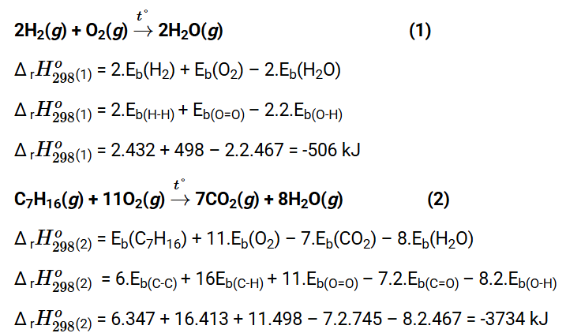


=> H₂ là nhiên liệu hiệu quả hơn.

Slide 16
TRÒ CHƠI Ô CHỮ
1
T | O | Ả | N | H | I | Ệ | T
2
E | N | T | H | A | L | P | Y | T | Ạ | O | T | H | À | N | H
3
T | H | Ấ | P | H | Ơ | N
Câu 3: Cho phương trình nhiệt hoá học sau:
So sánh giá trị so với
Câu 2: Nhiệt kèm theo phản ứng tạo thành từ 1 mol chất từ các đơn chất bền là
Câu 1: Sulfuric acid đặc thêm vào nước làm cho nước nóng lên là quá trình toả nhiệt hay thu nhiệt.

Slide 17
  BÀI 14
  TÍNH BIẾN THIÊN ENTHALPY CỦA PHẢN ỨNG HÓA HỌC

Slide 18
NỘI DUNG
01
XÁC ĐỊNH BIẾN THIÊN ENTHALPY CỦA PHẢN ỨNG DỰA VÀO NĂNG LƯỢNG LIÊN KẾT.
XÁC ĐỊNH BIẾN THIÊN ENTHALPY CỦA PHẢN ỨNG DỰA VÀO ENTHALPY TẠO THÀNH.
.
02

Slide 19
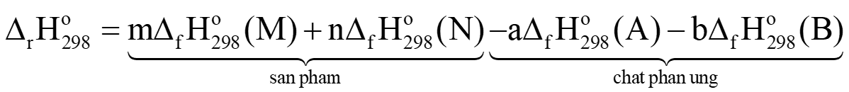
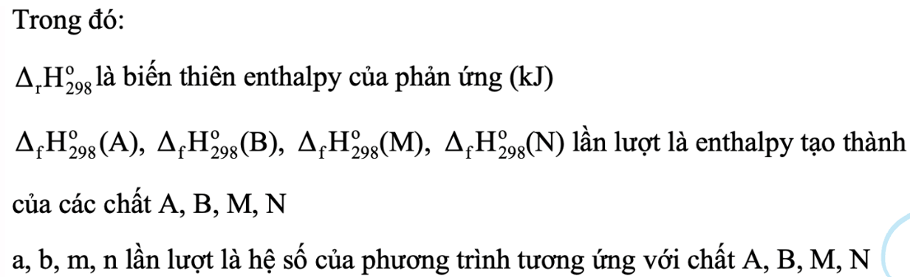
XÁC ĐỊNH BIẾN THIÊN ENTHALPY CỦA PHẢN ỨNG DỰA VÀO ENTHALPY TẠO THÀNH
Xét phản ứng: aA + bB → mM + nN

Slide 20



XÁC ĐỊNH BIẾN THIÊN ENTHALPY CỦA PHẢN ỨNG DỰA VÀO ENTHALPY TẠO THÀNH
VD 1: Cho enthalpy tạo thành chuẩn của các chất tương ứng trong phương trình:
Chất | N₂O₄ (g) | NO₂(g)
(KJ/mol) | 9,16 | 33,2
Tính biến thiên enthalpy của phản ứng sau:
$$2NO_{2}\left(g\right)→N_{2}O_{4}\left(g\right)$$
Giải
Theo công thức ta có:
<0 nên phản ứng tỏa nhiệt

Slide 21
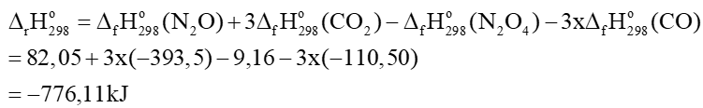
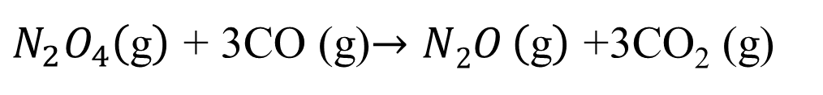
XÁC ĐỊNH BIẾN THIÊN ENTHALPY CỦA PHẢN ỨNG DỰA VÀO ENTHALPY TẠO THÀNH
VD 2: Cho nhiệt tạo thành chuẩn của các chất tương ứng trong phương trình:
Chất | N₂O₄ (g) | CO (g) | N₂O(g) | CO₂ (g)
(KJ/mol) | 9,16 | -110,50 | 82,05 | -393,50
Tính biến thiên enthalpy của phản ứng sau:
$N_{2}O_{4}\left(\text{g}\right)$ + 3CO (g)$→N2O \left(\text{g}\right)$ +3CO₂ (g)
Giải
Theo công thức ta có:
<0 nên phản ứng tỏa nhiệt

Slide 22
XÁC ĐỊNH BIẾN THIÊN ENTHALPY CỦA PHẢN ỨNG DỰA VÀO ENTHALPY TẠO THÀNH
LUYỆN TẬP THEO NHÓM

Slide 23

NHÓM 1,3:
NHÓM 2,4:

Slide 24
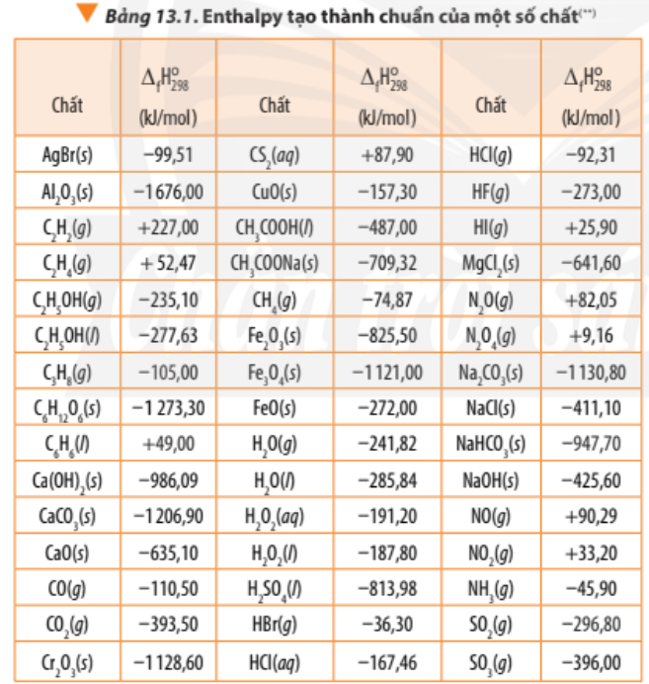

Slide 25
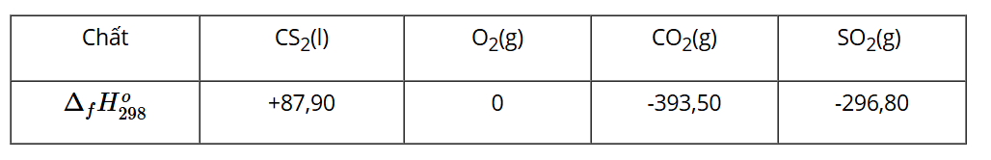
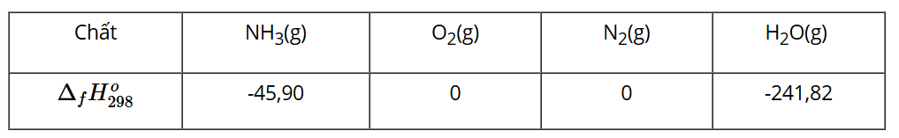
NHÓM 1,3:
NHÓM 2,4:

Slide 26
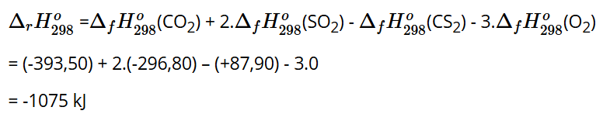

NHÓM 1,3:
Giải

Slide 27
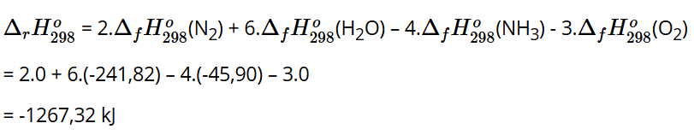
NHÓM 2,4:
Giải

Slide 28
03
TỔNG KẾT

Slide 29
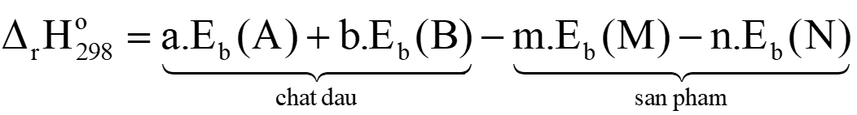
TỔNG KẾT
Xác định biến thiên enthalpy của phản ứng dựa vào năng lượng liên kết
Xác định biến thiên enthalpy của phản ứng dựa vào enthalpy tạo thành

Slide 30
04
LUYỆN TẬP

Slide 31



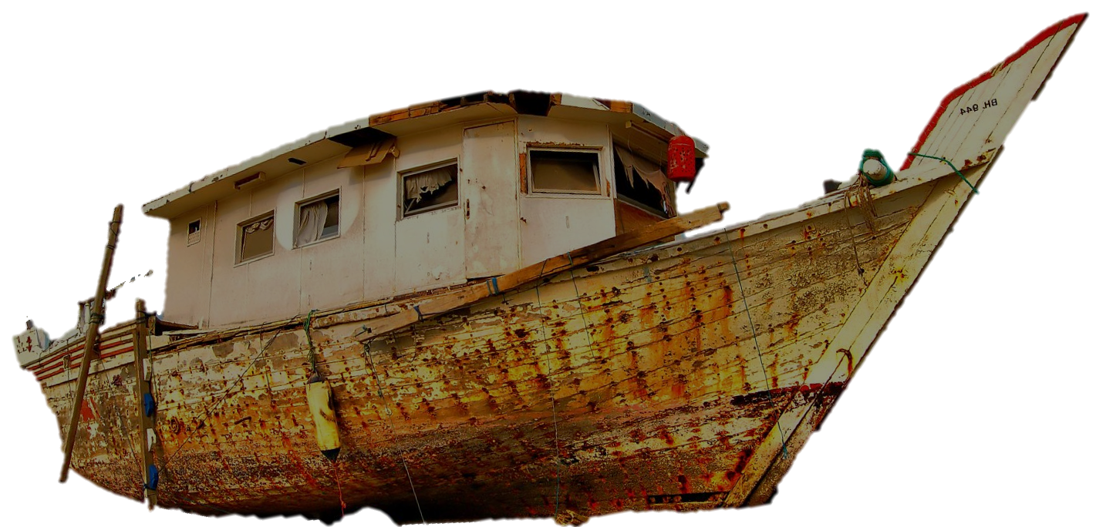





GIẢI CỨU NGƯ DÂN

Slide 32


5 ngư dân đang gặp nguy hiểm giữa cơn bão.
Hãy giúp Đội cứu hộ cứu các ngư dân bằng cách trả lời đúng các câu hỏi.

Slide 33




Slide 34


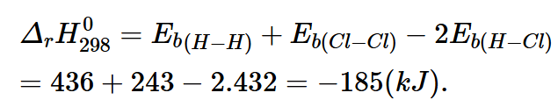
Câu 1.Cho phản ứng sau: H₂(g) + Cl₂(g) →2HCl(g). Biến thiên enthalpy chuẩn của phản ứng là:
Biết: E_{b}(H – Cl) = 432 kJ/mol,
E_{b}(Cl – Cl) = 243 kJ/mol, E_{b}(H – H) = 436 kJ/ mol.
A. -179kJ. B. +179 kJ.
C. +185 kJ. D. -185 kJ.
D.-185 kJ.

Slide 35
Câu 2. Nhiệt tạo thành (kJ/mol) của CO (g) và hơi nước lần lượt là –110,50 và –241,82. Biến thiên enthalpy của phản ứng: C_{(g)} + H₂O_{(g)} → CO_{(g)} + H_{2(g)} là
–352,32 kJ. B. –131,32 kJ.
C. +352,32 kJ. D. +131,32 kJ.
D. +131,32 kJ.
$$\begin{matrix}Δ_{r}H_{298}^{o}=Δ_{r}H_{298}^{o}\left(CO\right)+Δ_{r}H_{298}^{o}\left(H_{2}\right)−Δ_{r}H_{298}^{o}\left(C\right)−Δ_{r}H_{298}^{o}\left(H_{2}O\right) \\ =−110,5+241,82=+131,32\left(KJ\right)\end{matrix}$$

Slide 36
VẬN DỤNG
Câu 1:Tính biến thiên enthalpy của phản ứng phân hủy trinitroglycerin (C₃H₅O₃(NO₂)₃), theo phương trình sau (biết nhiệt tạo thành của nitroglycerin là -370,15 kJ/mol):
4C₃H₅O₃(NO₂)₃(s) → 6N₂(g) + 12CO₂(g) + 10H₂O(g) + O₂(g)
Hãy giải thích vì sao trinitroglycerin được ứng dụng làm thành phần thuốc súng không khói.
Phản ứng phân hủy trinitroglycerin tỏa ra lượng nhiệt rất lớn => Gây tính sát thương cao.
Trinitroglycerin được ứng dụng làm thành phần thuốc súng không khói.

Slide 37


CẢM ƠN QUÝ THẦY CÔ VÀ CÁC EM ĐÃ LẮNG NGHE

Slide 38
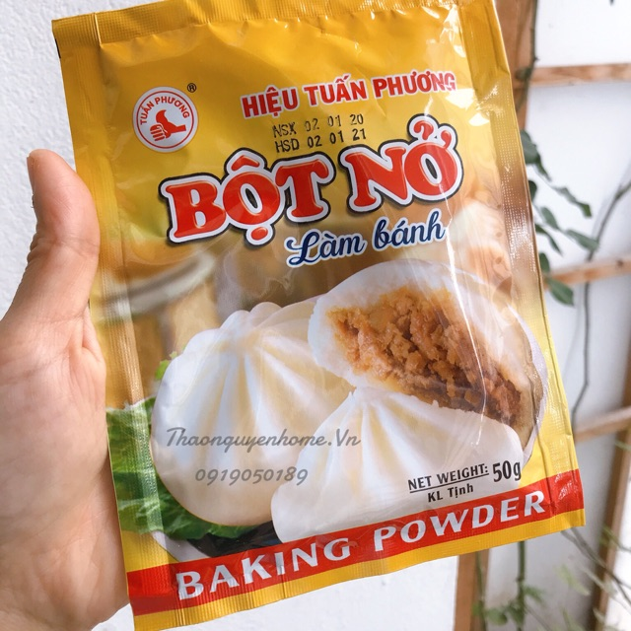
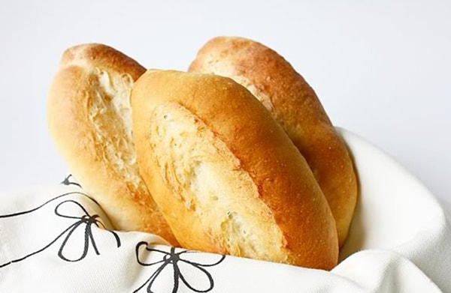
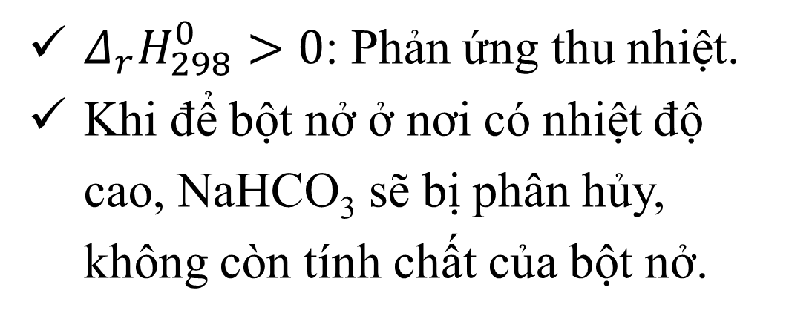
ÔN TẬP CHƯƠNG 5 NĂNG LƯỢNG HÓA HỌC
Vận dụng: Cho biết: 2NaHCO₃(s) → Na₂CO₃(s) + CO₂(g) +H₂O(l)
NaHCO₃ có trong thành phần bột nở dùng để làm bánh. Vì sao khi bảo quản, cần tránh để bột nở ở nơi có nhiệt độ cao?
$Δ_{r}H_{298}^{0}>0$: Phản ứng thu nhiệt.
Khi để bột nở ở nơi có nhiệt độ cao, NaHCO₃ sẽ bị phân hủy, không còn tính chất của bột nở.
0.5 秒延迟符，无
意义，可删除.

Slide 39
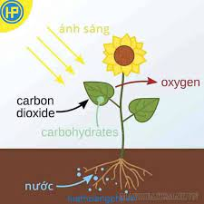
Câu 2: Phản ứng quang hợp là phản ứng thu năng lượng dưới dạng ánh sáng:
6nCO₂(g) + 6nH₂O(l) → (C₆H₁₂O₆)_{n}(s) + 6nO₂(g)
Hãy tính xem cần phải cung cấp bao nhiêu năng lượng dưới dạng ánh sáng cho phản ứng quang hợp để tạo thành 1 mol glucose C₆H₁₂O₆(s), biết enthalpy tạo thành chuẩn của chất này là -1271,1 kJ.mol⁻¹.

Slide 40
Hướng dẫn giải:
6nCO₂(g) + 6nH₂O(l) → (C₆H₁₂O₆)_{n}(s) + 6nO₂(g)
∆_{f}H⁰₂₉₈ = ∆_{f}H⁰₂₉₈(C₆H₁₂O₆) + 6.∆_{f}H⁰₂₉₈ (O₂) – 6.∆_{f}H⁰₂₉₈ (CO₂) – 6.∆_{f}H⁰₂₉₈ (H₂O)
= (-1271,1)+ 6.0 – 6. (-393,5) – 6.(-285,8) = 2804,7 kJ.mol⁻¹
=> Phải cung cấp 2804,7 kJ dưới dạng ánh sáng cho phản ứng quang hợp để tạo thành 1 mol glucose C₆H₁₂O₆(s)

Slide 41
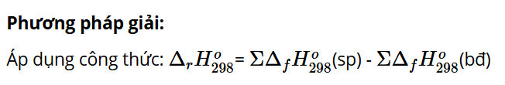
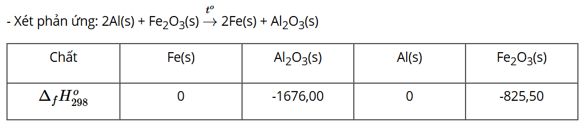
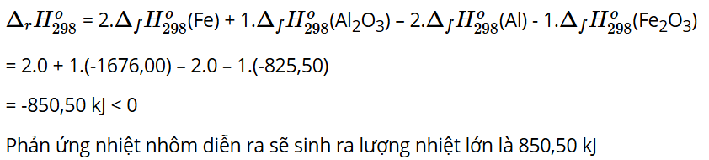


Bài 3/Tr 93-sgk: Dựa vào enthalpy tạo thành ở Bảng 13.1, tính biến thiên enthalpy chuẩn của phản ứng nhiệt nhôm: 2Al(s) + Fe₂O₃(s) 2Fe(s) + Al₂O₃(s). Từ kết quả tính được ở trên, hãy rút ra ý nghĩa của dấu và giá trị đối với phản ứng.
NHÓM 1,3:
$$\underset{→}{t^{o}}$$
$$Δ_{r}H_{298}^{o}$$

Slide 42
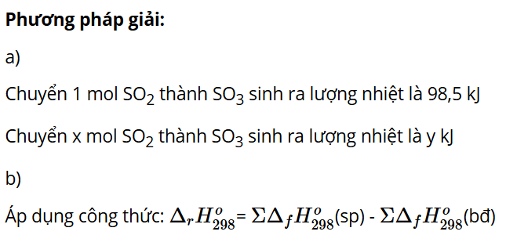



Bài 4/Tr 93-sgk: Cho phương trình nhiệt hóa học sau:
SO₂(g) + ½ O₂(g) SO₃(g) = -98,5 kJ
a) Tính lượng nhiệt giải phóng ra khi chuyển 74,6 g SO₂ thành SO_{3.}
b) Giá trị của phản ứng: SO₃(g) → SO₂(g) + ½ O₂(g) là bao nhiêu?
NHÓM 2,4:
$$\underset{→}{t^{o},V_{2}O_{5}}$$
$$Δ_{r}H_{298}^{o}$$
$$Δ_{r}H_{298}^{o}$$

Slide 43
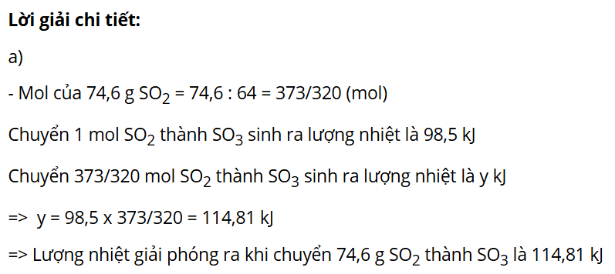
Bài 4/Tr 93-sgk: Cho phương trình nhiệt hóa học sau:
SO₂(g) + ½ O₂(g) SO₃(g) = -98,5 kJ
a) Tính lượng nhiệt giải phóng ra khi chuyển 74,6 g SO₂ thành SO_{3.}
b) Giá trị của phản ứng: SO₃(g) → SO₂(g) + ½ O₂(g) là bao nhiêu?
NHÓM 2,4:
$$\underset{→}{t^{o},V_{2}O_{5}}$$
$$Δ_{r}H_{298}^{o}$$
$$Δ_{r}H_{298}^{o}$$

Slide 44
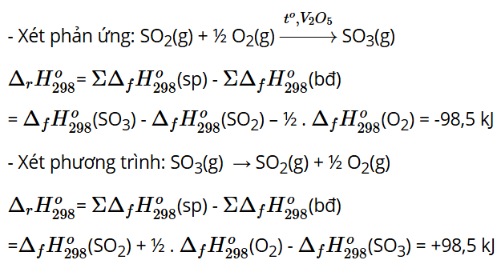
Bài 4/Tr 93-sgk: Cho phương trình nhiệt hóa học sau:
SO₂(g) + ½ O₂(g) SO₃(g) = -98,5 kJ
a) Tính lượng nhiệt giải phóng ra khi chuyển 74,6 g SO₂ thành SO_{3.}
b) Giá trị của phản ứng: SO₃(g) → SO₂(g) + ½ O₂(g) là bao nhiêu?
NHÓM 2,4:
$$\underset{→}{t^{o},V_{2}O_{5}}$$
$$Δ_{r}H_{298}^{o}$$
$$Δ_{r}H_{298}^{o}$$

Slide 45
XIN CHÀO VÀ HẸN GẶP LẠI

